Slide 2
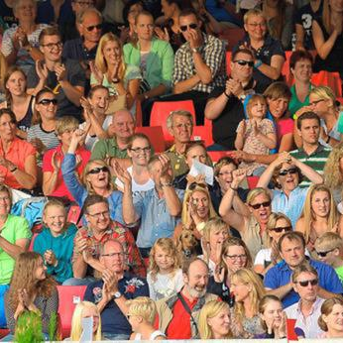
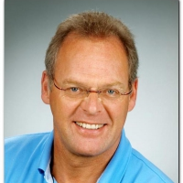
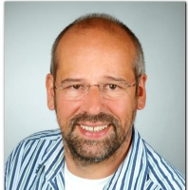
User Hierarchie
Gast
Schiedsrichter
Admin

Slide 3
Gast
Rechte:
Anschauen der Gesamtergebnisse
Anschauen der Ergebnisse einzelner Disziplinen
Szenario
Trulla Tröt möchte die Ergebnisse des Weitsprungs sehen.

Slide 4
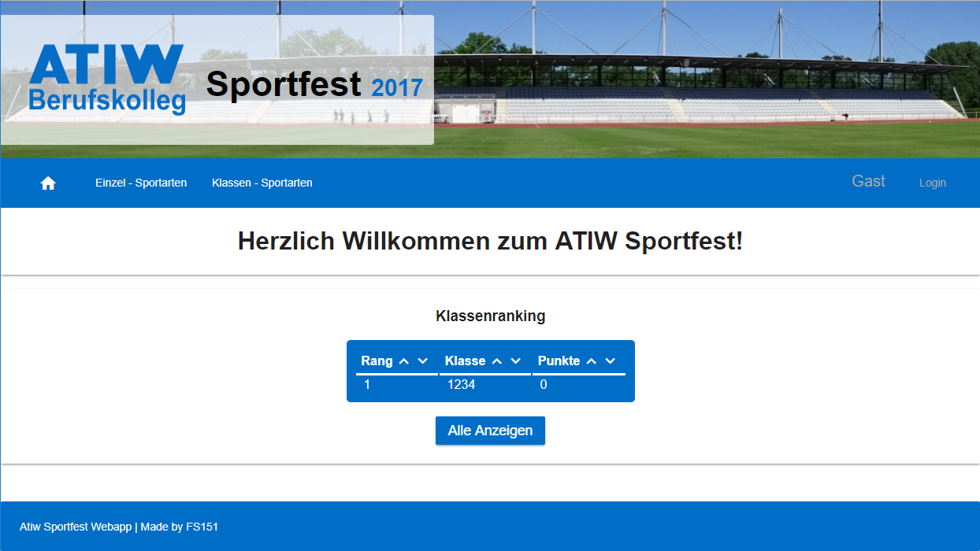

Slide 5
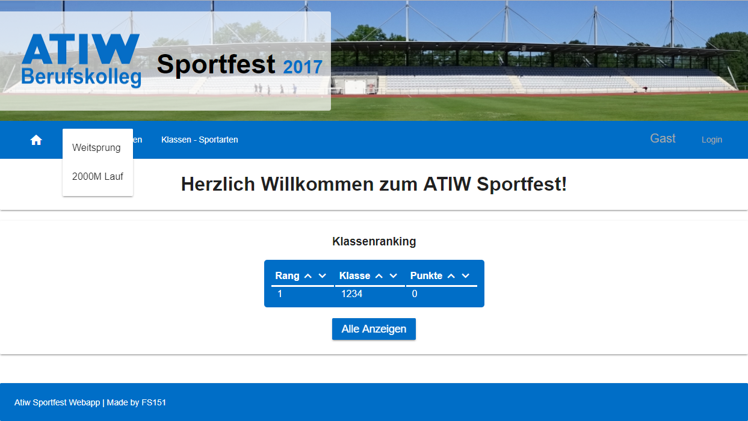

Slide 6
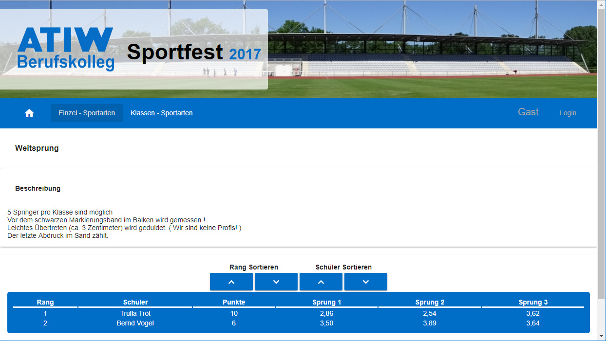

Slide 7
Schiedsrichter
Rechte:
Rechte des Gasts
Eintragen von neuen Ergebnissen
Szenario:
Jörg Leweling möchte ein neues Ergebnis für den Weitsprung eintragen.

Slide 9
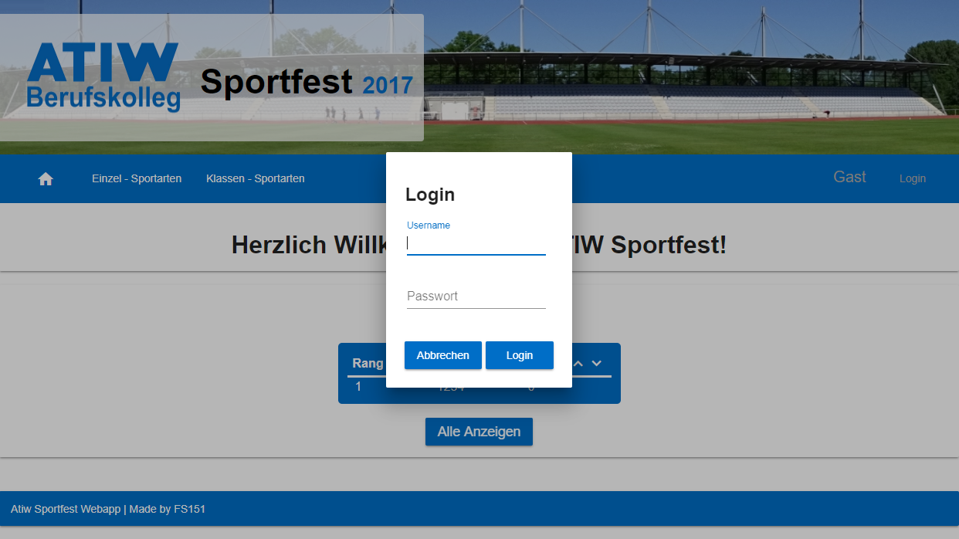

Slide 10
